Slide 1

운동 계획 관리 프로그램
컴퓨터공학부 201901208 김현동​

Slide 2
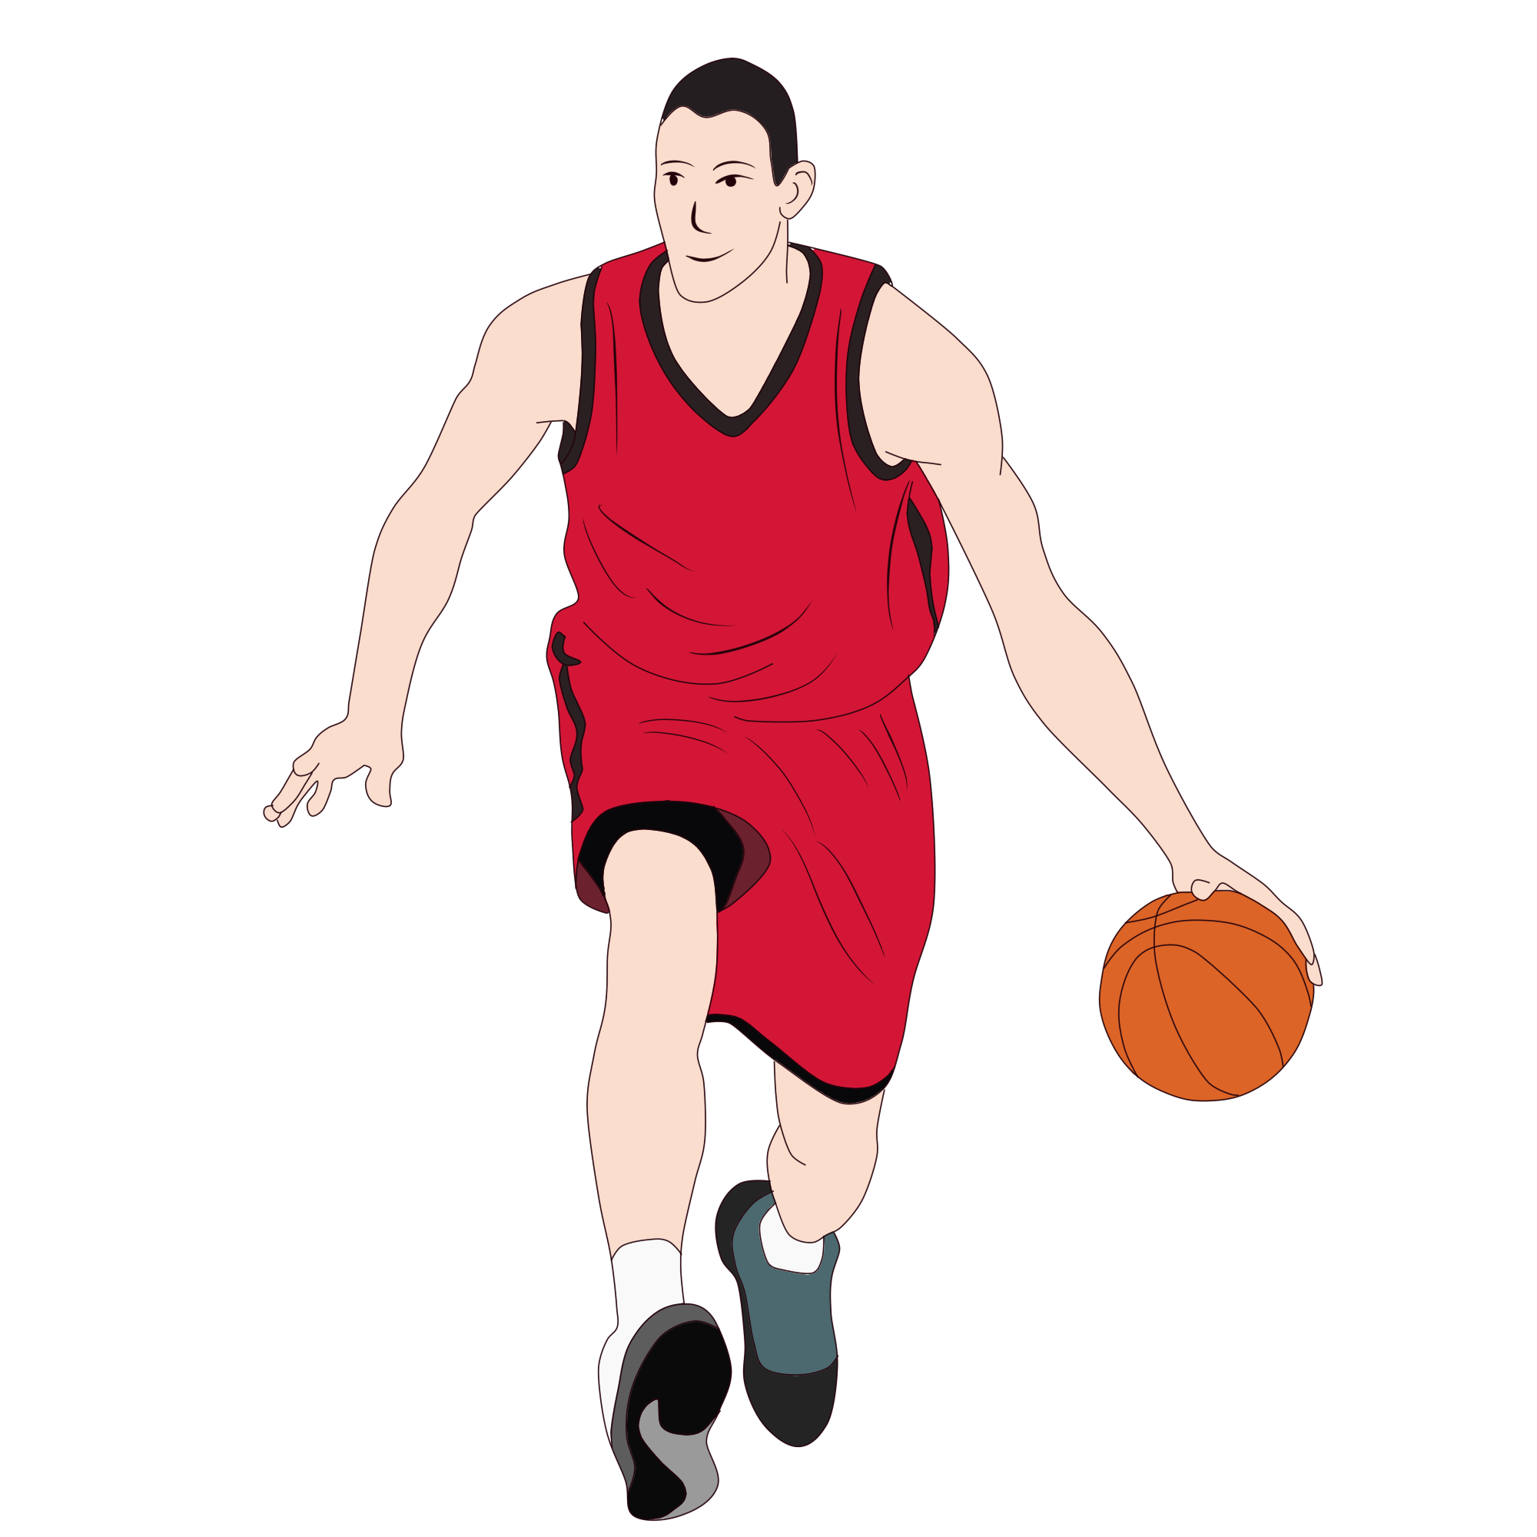
What?
1
현재 신체 정보
2
목표 신체 정보
3
운동 계획 수정

Slide 3
Builder Pattern :
선수 객체 생성
1
현재 신체 정보 입력
Height
Weight
MuscleMass
Position
AnkleWeakness
+
포지션별 적정 신체조건
2
목표 신체 정보 출력

Slide 4
Templete Method Pattern :
계획 수정
추억과 써 아직 01
몸풀기
본 운동
스트레칭
Basic planf
Plan 1
Plan 2
+ 체력 훈련 강화
+ 발목 강화 운동

Slide 5
Observer Pattern :
변화 감지
추억과 써 아직 01
변화에 따른 계획 변경 : Plan1 -> Plan3

Slide 6
감사합니다.

